Slide 1
Словарный диктант
для 5 класса
Примакова Наталья Александровна,
учитель русского языка
МАОУ «Туртасская СОШ»

Slide 2
Словарный диктант №1
Во все стороны, вокзал, звёздный, прекрасный, тянул, солнце, молотьба, огород, ошибка, травка, мягкий, ползти, чувствовать, участвовать, касса, карабкаться, бинокль, пожалуйста, платформа, бинокль, теннис, участник, телевизор, словосочетание, недолюбливать.

Slide 3
Словарный диктант № 2
Берёзка, масштаб, ногти, почерк, матч, честный, известный, устный, здравствуй, пожалуйста, фотоаппарат, коллекция, гербарий, ненастный, вьюга, чехол, невзлюбить, айсберг, арена, баскетбол, лёгкий, скользкий, сельдь, просьба, шефский

Slide 4
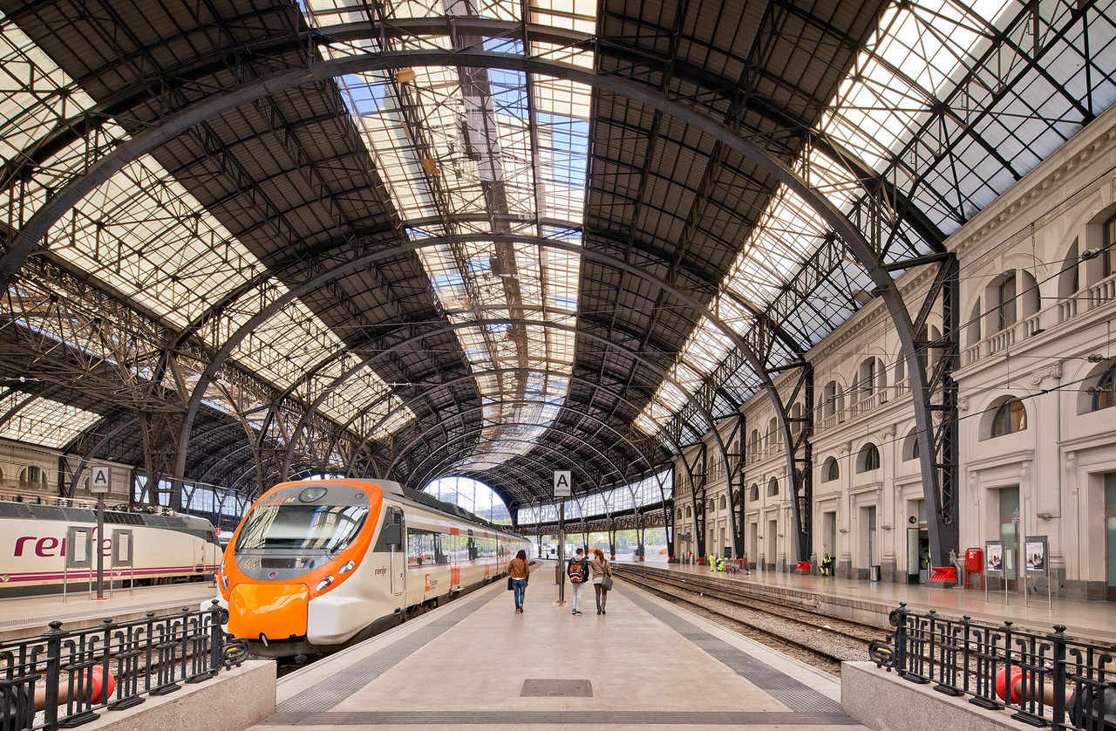
Вокза́л
здание для обслуживания пассажиров на железнодорожной станции
В XVII в. некая англичанка Джейн Вокс (Vaux) владела под Лондоном парком и помещением для увеселений. Первоначальное значение сложного слова Vauxhall (то есть «дом, принадлежащий Вокс») забылось, со временем этим словом стали называть здание для пассажиров. В русском языке последняя часть изменилась под воздействием слова «зал».

Slide 5
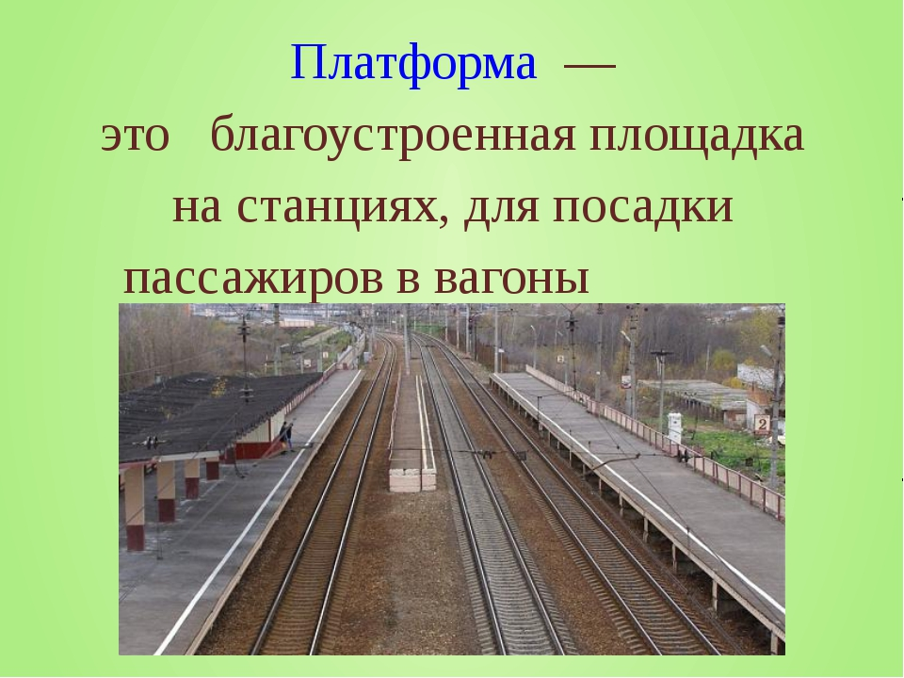
платформа
возвышенная площадка, помост для посадки пассажиров в вагоны, для нагрузки и выгрузки товаров.

Slide 6
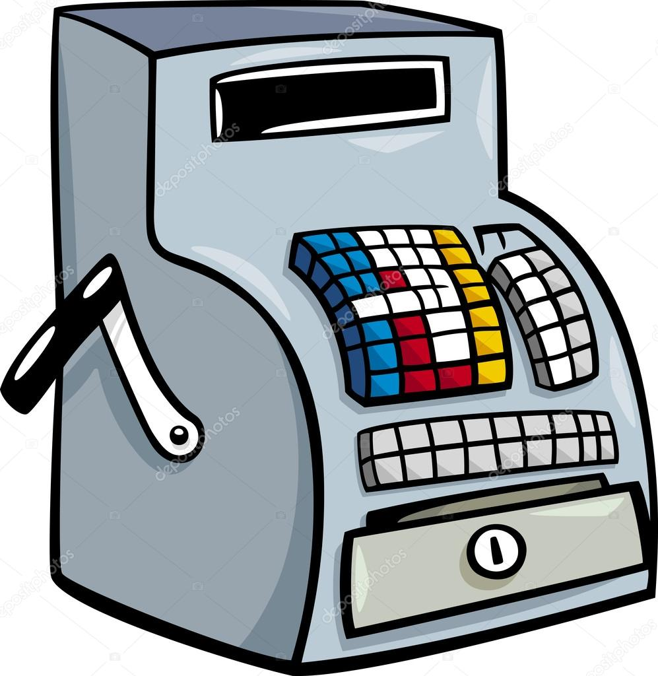
касса
1.Помещение для приема, хранения и выдачи денег;
2. Аппарат, на котором отпечатываются талоны с указанием полученной суммы.
Кассир
Кассовый

Slide 7

бинокль
Бино́кль (фр. binocle от лат. bini «двое» + oculus «глаз») — оптический прибор, состоящий из двух параллельно расположенных соединённых вместе зрительных труб...

Slide 8
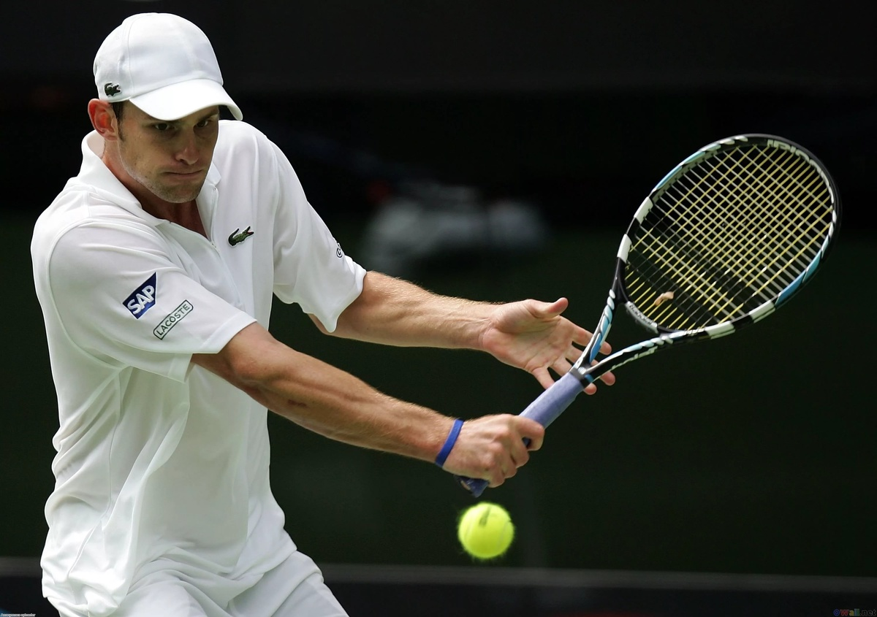
теннис
Парная спортивная игра с мячом

Slide 9

телевизор
электронное устройство для приёма и отображения телевизионных программ

Slide 10
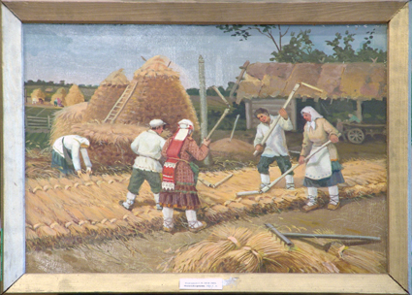
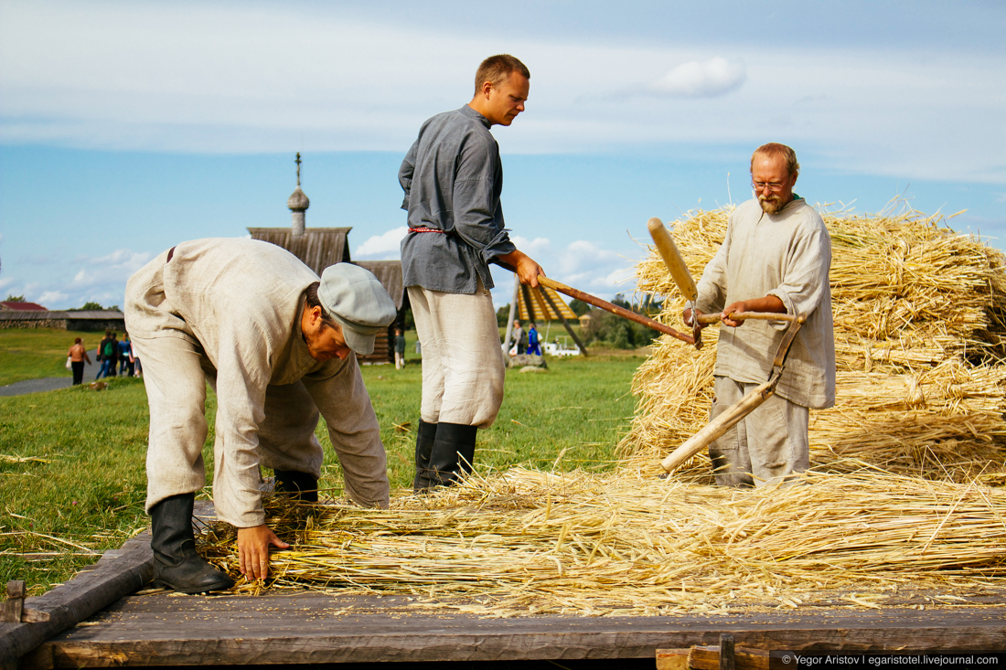
молотьба

Slide 11
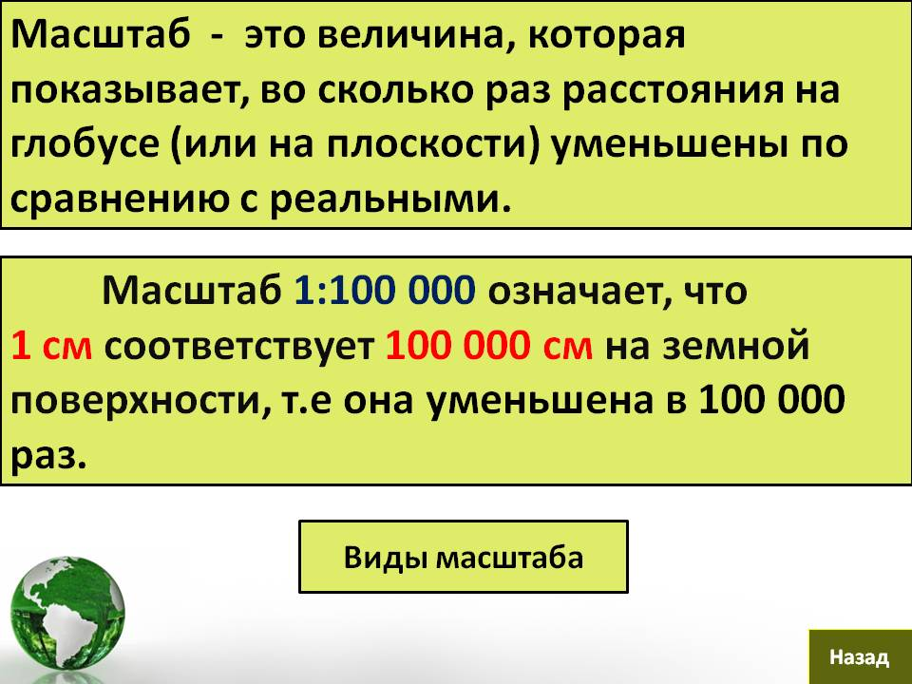
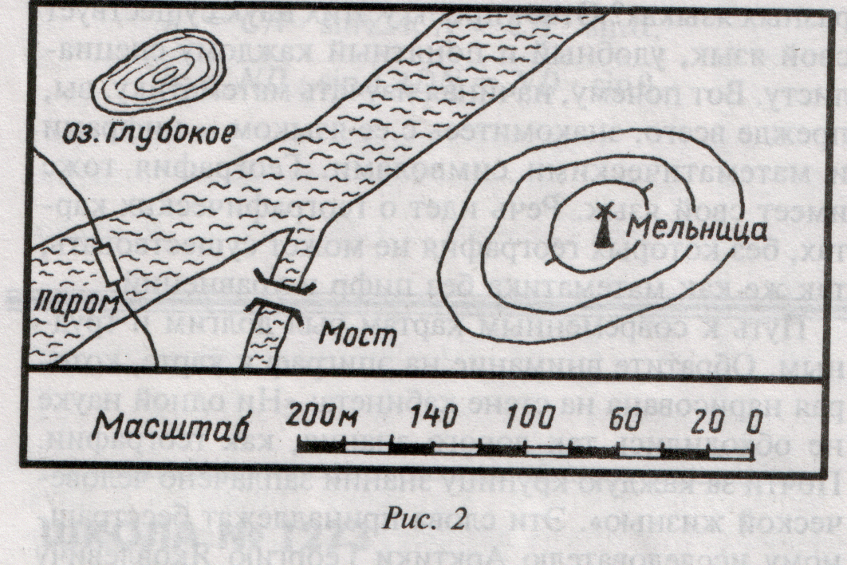
Масштаб-

